Slide 1


«Поощрение и наказание ребенка в семье»
Социальный педагог
Гнидина Т.В.

Slide 2

«Детей наказывай стыдом,
а не кнутом»
«Не спеши карать – спеши миловать»
Русские народные пословицы

Slide 3

Наказание и поощрение как основные методы воспитания, преследуют конечную цель - благо ребенка.
И оно должно быть продиктовано родительской любовью и заботой.

Slide 4

«Поощрить»
толкуется как «содействием, сочувствием, наградой одобрить
что – нибудь, возбудить желание сделать что – нибудь».

Slide 5
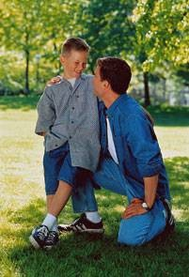
Поощрение – это проявление положительной оценки поведения ребёнка.
ласковый взгляд
поощрительный, легкий кивок головы
одобряющий жест
доброе слово
похвала
подарок…

Slide 6

Поощрение способствует формированию позитивных качеств личности:
чувство собственного достоинства
доброжелательности
чуткости
дисциплинированности
ответственности

Slide 7

Не всегда и не все нужно поощрять!
Чрезмерное заласкивание, захваливание порождают самодовольство, тщеславие, эгоизм. При частых необоснованных поощрениях дети привыкают к ним и не ценят.

Slide 8
Правила поощрения:
похвала должна быть направлена на поступок ребенка, а не на его личность
не преувеличивайте похвалу
не хвалите ребенка за естественные вещи
не выражайте свое одобрение в финансовом эквиваленте
поощрение одного ребенка не должно вызывать чувство зависти и обиды у других детей
исключить метод поощрения- конфеткой и шоколадкой
поощрение должно следовать за хорошим поступком, а не обещаться заранее
учите своего ребенка быть благодарным за любые знаки внимания

Slide 9
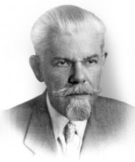
«Наказание» - мера воздействия на того, кто совершил проступок, преступление
С.И. Ожегов

Slide 10

Наказание – это отрицательная оценка поведения ребёнка в случае нарушения им норм нравственности.
холодный взгляд
нахмуренные брови
предостерегающий жест
гневное слово

Slide 11
Виды наказаний:
физическое наказание (шлепки, порка, подзатыльники, удары и др.);
словесное наказание (угрозы, оскорбления, унижения, крики, ворчание и др.);
наказание изоляцией (стояние в углу, запирание в ограниченном пространстве , отказ от общения и др.);
наказание трудом (мыть, полоть, перебирать, читать, решать и др.);
наказание лишением удовольствия (прогулки, сладости, компьютера, общения, и др.)
запугивание (обещание побить, не купить, не выполнить, что-то отменить и др.)

Slide 12

«Разумная система взысканий не только законна, но и необходима. Она помогает оформиться крепкому человеческому характеру, воспитывает чувство ответственности, тренирует волю, человеческое достоинство. Умение сопротивляться соблазнам и преодолевать их».
А.С. Макаренко

Slide 13
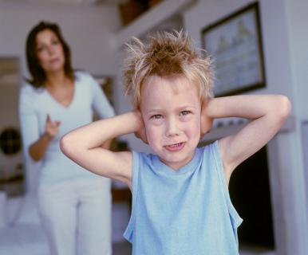
Задачи адекватного наказания:
исправление опасного либо нежелательного детского поведения
контроль над определенными прежде границами дозволенного
поддержка родительского авторитета
возмещение причиненного ребенком ущерба
предотвращение нежелательных поступков в будущем

Slide 14
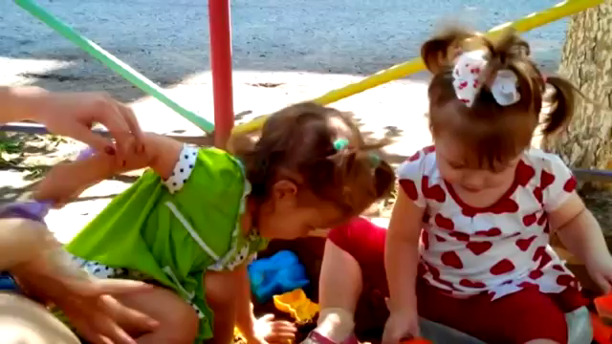
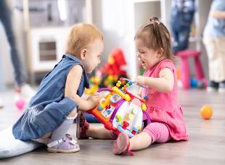
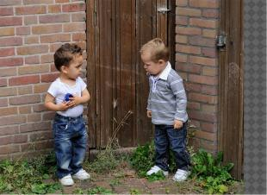
Не рекомендуется наказывать ребенка:
за стремление к познанию
за особенности возраста и физиологии
за поведение, обусловленное болезнью
за естественные эмоции
за неосторожные поступки

Slide 15

Принципы правильного наказания:
соблюдайте последовательность
учитывайте тяжесть проступка
ограничивайте длительность наказания
действуйте спокойно
согласуйте решение с супругом(ой)
демонстрируйте позитивный пример
учитывайте особенности ребенка
наказывайте ребенка наедине
разработайте ритуал примирения

Slide 16


Лояльные методы наказания:
лишение привилегий
исправление совершенного
тайм-аут
извинение
игнорирование
получение негативного опыта
ограничение общения с ровесниками
наделение обязанностями

Slide 17

При назначении наказаний следует избегать:
унижения
вред здоровью
одновременное наказание за несколько ошибок
публичное наказание
необоснованный отказ от наказания
отсроченное наказание

Slide 18
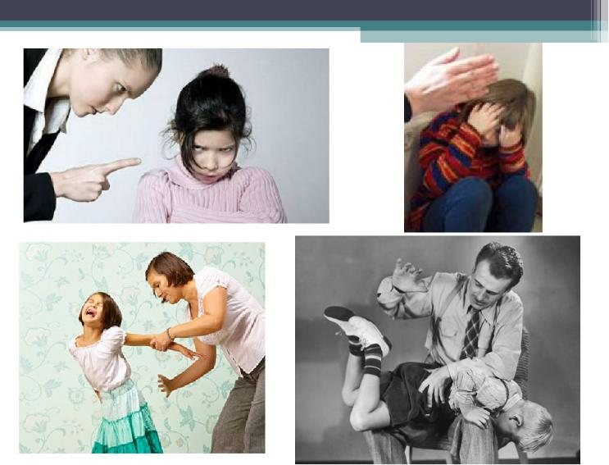
Физическое наказание: «За» и «Против»

Slide 19


Последствия физического наказания:
нанесение травмы ребенку (из-за чрезмерного применения силы)
психологические травмы (страхи, пониженная самооценка, социофобия и др.)
агрессивность
стремление бунтовать по любому поводу
стремление отомстить
испорченные детско-родительские отношения

Slide 20
Итак:
идеального ребенка не существует
малыш – это личность, у которого есть желания, не всегда совпадающие с требованием
детей младше 2-3 лет не имеет смысла наказывать
важно учитывать возможные причины непослушания
нельзя наказывать ребенка за стремление познать окружающий мир, за желание помочь или неосторожные проступки
все меры наказания нужно согласовать со всеми членами семьи
лучше использовать конструктивные методы воздействия на ребенка
следует отказаться от физических наказаний, угроз, оскорбительных действий
Осуждать нужно проступок, а не личность ребенка!

Slide 21

Спасибо за внимание!

